Slide 1

數學與文化:以數學小說閱讀為進路
洪萬生
台灣師範大學數學系退休教授
【本著作除另有註明外，採取創用CC「姓名標示－非商業性－相同方式分享」台灣3.0版授權釋出】

Slide 2
算術 vs. 代數、解析幾何
與微積分的歷史回顧 (I)

Slide 3
算術 vs. 代數
雞兔同籠問題：
今有雞兔同籠，上有三十五頭，下有九十四足。問雞兔各幾何？
答曰：雞二十三；兔一十二。

Slide 4
國中一年級學生學習符號代數
我每天都幾乎有一節數學，我每天都在看黑板，老師寫的，自己慢慢的看，算法怎麼算，所以每天幾乎都可以理解了幾題。
假如我有一個題目不懂，就去問○○○怎麼做？他做一遍給我看，我再把我寫的這一題寫的想法，告訴○○○，他糾正我的寫法，我也慢慢的懂了。
我對數學有困難的是，不能容忍x, y, z是個數字，並算出一個答案，這是自己面臨到的一個困難，無法突破。

Slide 5
康熙皇帝學習符號代數
諭王道化：朕自起身以來，每日同阿哥等察《阿爾熱巴拉新法》，最難明白。他說比舊法易，看來比舊法愈難，錯處亦甚多，鶻突處也不少。前者朕偶爾傳於北京西洋人開數表之根，寫的極明白，爾將此諭抄出，並此書發到京裡去，著西洋人共同細察，將不通的文章一概刪去。還有言者：甲乘甲、乙乘乙，總無數目，即乘出來亦不知多少，看起來想是此人算法平平爾。

Slide 6
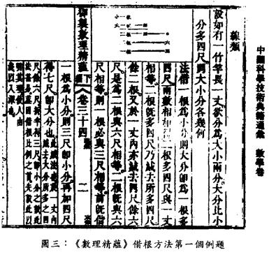
《數理精蘊》借根方

Slide 7
十三世紀李冶天元術列方程式
《測圓海鏡》（1248年）卷七第二題：
假令有圓城一所，不知周徑，或問丙出南門直行一百三十五步而立，甲出東門直行一十六步見之，問徑幾何？

Slide 8
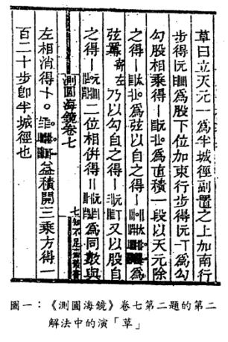

Slide 9
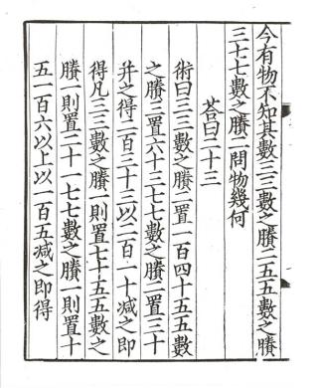
數論 (number theory) 問題舉隅:
物不知數、韓信點兵、求一術、中國剩餘定理

Slide 10
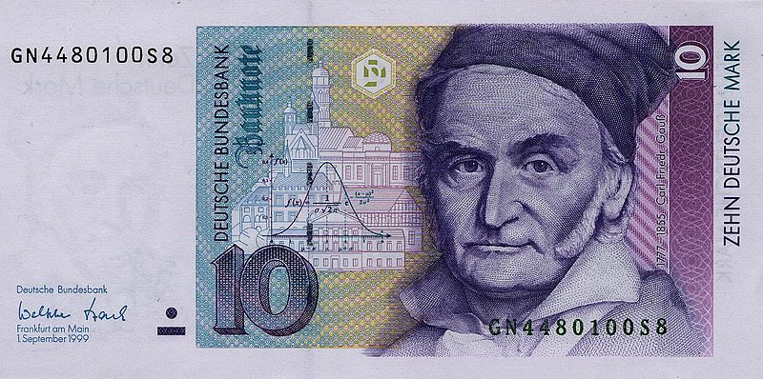

Slide 11
高斯同餘理論(theory of congruence)
1801年《算學講話》
其中有一個部分專門處理整數的同餘（請注意：“≡” 這個同餘記號是他所發明的）。
這一短短篇幅的一節細分成有十一個小節，1、2、3 小節主要定義同餘數 (congruent numbers)、模數 (moduli)、留數 (residues) 與非留數 (non-residues)，並推演簡單的性質與定理。第4 小節專論最小的留數 (least residue)。第5 小節介紹幾個有關同餘數的命題，比如說吧，相對於一個合成的

Slide 12
模數 (composite modulus)，有一些數同餘，則相對於這個合成數的因數而言，這些數必然也會同餘。第6、7、8 小節介紹同餘的運算法則：
相對於任意模數而言，如果A ≡ a, B ≡ b, C ≡ c 等等，則A＋B＋C etc. ≡ a+b+c etc.，而且A－B ≡ a－b。
還有，若A ≡ a，則kA ≡ ka；若A ≡ a, B ≡ b, C ≡ c，則ABC≡ abc；以及若A ≡ a，且k 為一正整數，則A k ≡ ak。
第9、10、11 小節則結合同餘式與整係數方程式的有理數解，進行初步的討論。
在第12 小節，高斯提出若干應用，主要有關可以被9、11 或其他數整除的判別法則。

Slide 13

數學與文化:以數學小說閱讀為進路
洪萬生
台灣師範大學數學系退休教授
【本著作除另有註明外，採取創用CC「姓名標示－非商業性－相同方式分享」台灣3.0版授權釋出】

Slide 14
符號法則（symbolism)
洪萬生

Slide 15

笛卡兒的見證
1629年《思維的指導法則》(Rules for the Direction of the Mind)
數學是把握其它更重要科學的最簡單和必不可少的思維訓練和準備。
當代天才人物試圖復興這種還不正規的「代數」科學。如果我們能把它從無數的數字和令人費解的圖形中提煉出來，那麼，它就會展現我們認為真正的數學所應該具有的條理性和簡單性。

Slide 16
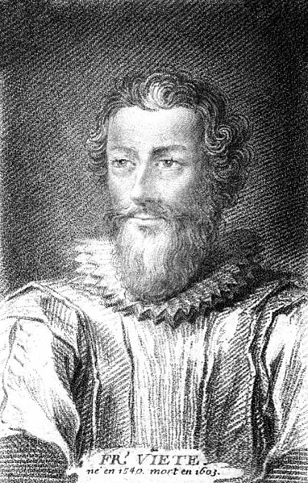

韋達（F. Viete, 1540-1603）

Slide 17
韋達小傳
Poitiers 法律系畢業，返鄉擔任律師。
應召到巴黎擔任密使，取得樞密院職位。
擔任破解敵人情報密碼的分析員。
（參考《碼書》）
曾因此被指控使用巫術。
研究數學事業餘嗜好！

Slide 18
符號法則
1591：《解析技術引論》（In artem analyticem Isagoge) 將新代數與古希臘的解析方法等同起來，進一步顯示這種新代數的條理性與簡單性。
韋達宣稱：有一種尋求數學真理的方法據說是由柏拉圖最早發現的。席翁 (Theon) 稱其為解析法。
按：席翁為《風暴佳人》（電影）女主角Hypatia的父親。
古代人僅提出兩種解析形式，zetetics 和poristics，席翁對解析的定義也與其完全相符。韋達加入了第三種解析形式，並稱之為 rhetics 或者exegetics。

Slide 19
三種解析！
Zetetics（問題分析）：要在某一待定項與若干已知項之間建立方程或比例式；
Poristics（定理分析）：要用方程或比例式檢驗所述定理的真實性；
Exegetics（方程式變形以求解）：要在所給方程或比例式中，決定未知項的值。
整個解析技術在具備這三重功能之後，便可稱之為數學中有關正確發現的科學了。

Slide 20
符號法則之大用！
數學史家Victor Katz評論：
儘管韋達剛開始向現代符號系統邁進，但是，使用字母表示數字常量的決定性步驟，卻幫助他擺脫其前輩舉例的風格和修辭的法則。
現在，他已經能夠處理一般的類型而非具體的例子，能夠寫出公式而非法則了。

Slide 21
符號常量（文字係數）現身的意義
吾人得以將注意力集中到方程式的求解程序上，而非具體的解本身。
如此，求解程序還適用於數字以外的其它量，比方說線段或角。
利用符號法則求解方程式可以使解的結構更加明顯，譬如在所列公式中保持B＋D的形式，而不是用譬如8來代替5+3，就可以在求解的最後，對於解與初始常量之間的關係進行分析。
韋達發現方程式的根與構成該方程的表達式之間的關係。

Slide 22
數學與文化:以數學小說閱讀為進路
洪萬生
台灣師範大學數學系退休教授
【本著作除另有註明外，採取創用CC「姓名標示－非商業性－相同方式分享」台灣3.0版授權釋出】

Slide 23
解析幾何的歷史
洪萬生

Slide 24
1637 年誕生
費馬（律師），最偉大的業餘數學家：《平面與立體軌跡引論》
笛卡兒（近代哲學之父）：《方法論》
兩人都熟悉古希臘文獻，尤其是巴伯斯(Pappus) 的《解析薈萃》(Domain of Analysis) 。

Slide 25
巴伯斯
解析 (analysis) vs. 綜合 (synthesis)
在希臘幾何學中，這兩種方法就如同尺規作圖中的「作法」與「證明」。解析意指由結論「逆推」已知的步驟，綜合則是從已知利用邏輯「順推」到結論的過程。
其來有自：「解析的」(analytic) 後來成為韋達（Vieta) 符號代數經典 Introduction to Analytic Art （《解析技術引論》）的書銜的一部份。

Slide 26
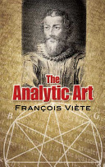

Slide 27
費馬 vs. 笛卡兒
費馬的計畫：是利用一種新的代數方法，來研究幾何曲線。因此，他運用代數方程式來定義幾何曲線，目標在於方程式所決定的曲線軌跡。
他承認：只是運用代數方程，重寫阿波羅尼斯的作品而已。

Slide 28
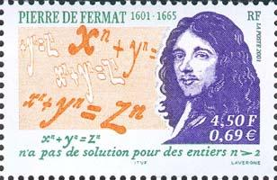
費馬與其最後定理

Slide 29
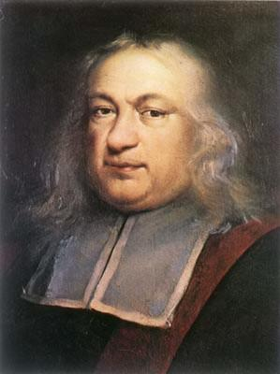
費馬

Slide 30
費馬略傳
父親是皮革商人，也是Beaumont-de-Lomagne當地的低級官員，家道殷實。
在奧爾良大學取得法學位，但曾在波爾多向Jean Beaugrand 學數學，熟悉韋達（F. Viete) 的《解析技術引論》（Introduction to analytic art)。
在圖盧茲（Toulouse) 擔任法律工作。業餘時間都在從事數學研究，主要利用通信與同行交換研究成果。

Slide 31
費馬 vs. 笛卡兒
笛卡兒希望以統一的方法解決幾何問題（哲學家的進路），出發點是幾何，並以運動軌跡來定義幾何曲線從而藉助代數的便利性與一般性，求得代數方程的解，最終目標還是：解的幾何作圖。
例如：他處理阿波羅尼斯的圓錐曲線，主要著重如何尺規作圖，如何求出與其他直線或圓的交點，甚至對切線或法線的處理，也是完全以作圖為依歸。

Slide 32
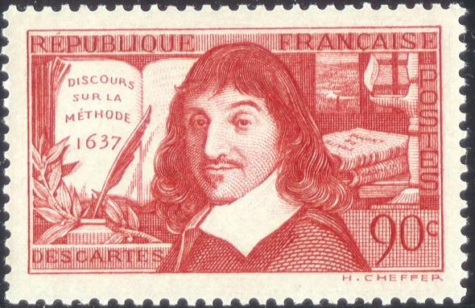

Slide 33
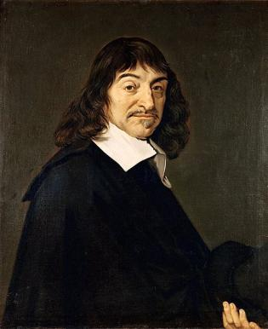
笛卡兒

Slide 34
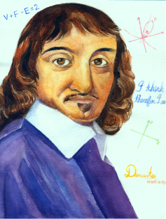
吳宛柔作品

Slide 35
吳宛柔創作理念
「我思故我在」是一句大家耳熟能詳的話，出自後人尊稱為近代哲學之父的笛卡兒 (Rene Descartes)。 除了哲學家的身分外，笛卡兒還是位數學家、物理學家及自然科學家。笛卡兒於1637年以法文出版《方法論》，且附有三篇論文，分別是《折光學》、《氣象學》以及《幾何學》。其中，《幾何學》共分三卷，分析了幾何學與代數學的優劣，奠定了笛卡兒在數學史上的地位。然而，與費馬（Pierre Fermat）不同的是，笛卡兒是把幾何圖形利用坐標化成代數，由圖形的軌跡找出圖形的方程式；費馬則是用方程式找回圖形的性質與意義，兩位對 「解析幾何」皆有著重要的貢獻。

Slide 36
吳宛柔創作理念
要如何把全才的笛卡兒畫出來，困擾我很久……一方面，因為之前為了準備研究所考試，很久沒有提筆作畫，另一方面，是畫過的幾張構圖都不太滿意，最後決定照著我對笛卡兒的了解，嘗試將他畫出來。因此，我試著讓笛卡兒的眼神散發出穩重感，且將臉部線條柔和化，並使用紫色衣服象徵笛卡兒尊貴的身分，以及紅潤一點的膚色，畫出健康的笛卡兒。另外，在背景的地方，我選擇由笛卡兒提出的葉形線（極坐標為 ）、直角坐標系（又稱為笛卡兒坐標系）、象徵性的 “I think, therefor I am.” 以及鮮為人知笛卡兒－歐拉公式（F+V-E=2，其中F、V 與 E 分別為正多面體的面、頂點與邊的總數）。笛卡兒礙於其他因素，並沒有將此發現公開，取而代之的是鎖在保險櫃內……或許在另一個時空裡，笛卡兒會很樂於分享他的發現，所以，我希望能透過這些元素，畫出不一樣的笛卡兒！

Slide 37
笛卡兒的哲學與數學
如何結合邏輯、古代的幾何解析 (geometric analysis) 方法與近世的代數？
邏輯三段論法只不過解說已知之事。
解析方法與代數則限於談論一些很抽象的問題之外，似乎沒有實際的用處。
解析逼你觀察圖形，你若不絞盡想像力，就不能活用理解力。
代數使你陷於一些規則和式子的約束之中，甚至將它弄成混淆模糊的一種技術，不但不是一種陶冶精神的科學，反而困擾你的精神。

Slide 38
《方法論》綜合三者優點
通過代數，將幾何從圖形的限制之中，釋放出來。
經由幾何的解釋，賦予代數運算之意義。
因此，幾何上的任何點，都能容易化約成一些術語來表示，這些術語都是有關明確線段的長度之知識，而這些即足夠完成它的作圖。

Slide 39
「方法」如何操作？
基於尺規作圖：
算術的計算如何與幾何（量）的運作有關？
乘、除與開平方如何『幾何地』表現出來？
將所求量用未知數表示，幾何圖形的已知量，也用數字表示。

Slide 40
結城浩：《數學女孩：費馬最後定理》
作者在介紹複數的和與乘積時，特別指出：吾人「利用複數平面上的『點』來標示出複數這種『數』，的確是相當了不起的想法。」
啊啊！我心裡想 － 這簡直就像是之前在請教米爾迦「ω的華爾滋」時的感覺一樣。只看到實數就想說明複數的乘積，在直覺上是無法接受的。可是，如果將它轉換為在複數平面上旋轉的印象的話，負數的乘積也就會變得協調而不突兀了。試著在心裡描繪更寬廣的複數世界，這麼一來，就能輕鬆理解那個被埋藏在裡頭的實數世界了。從高次元往下俯瞰，相對地，數的結構的探索也會變得容易的多……。

Slide 41
蒂蒂突然改口說道。
「米爾迦學姐……總覺得，我好像慢慢有點懂了！利用複數平面來讓數與點互相對應。數的計算，則是透過點的移動來對應。透過這樣的方式，來不斷加深對這兩兩者的瞭解 － 對吧！」
「就是這麼回事！蒂德拉（按即：蒂蒂）就是讓數與點互相對應，讓代數與幾何互相對應。」米爾迦說道。
代數 幾何
複數全體的集合 複數平面
複數 複數平面上的點
複數的集合 複數平面上的圖形
複數的和 平行四邊形的對角線
複數的乘積 絕對值的乘積、幅角的和（放大、旋轉）
「複數平面是代數與幾何邂逅的舞台－」
米爾迦一邊說著，一邊用手指輕輕碰著自己的嘴唇。
「－ 在這個名為複數平面的舞台上，代數與幾何深情的擁吻著。」
這句話，讓蒂蒂羞紅著臉而低下了頭。

Slide 42
數學與文化:以數學小說閱讀為進路
洪萬生
台灣師範大學數學系退休教授
【本著作除另有註明外，採取創用CC「姓名標示－非商業性－相同方式分享」台灣3.0版授權釋出】

Slide 43
算術 vs. 代數、解析幾何
與微積分的歷史回顧 (II)

Slide 44
數系簡介
自然數系：皮亞諾公設、數學歸納法、算術基本定理、質數之個數（《幾何原本》命題XI.20）
整數系：除法原理、輾轉相除法（Euclidean algorithm，更相減損）、模數（modulus）算術、高斯同餘、數論、可除性（譬如：被9整除的充要條件等等）、物不知數
有理數系：可公度量、稠密性、現實世界的有理逼近
實數系（real number system)：√2、立方根號2、不可公度量、完備性（completeness)、π、e等無理數（超越數）
複數系（complex number system)：複數a+bi（a, b為實數）、虛數（imaginary number) i=√-1、高斯（或複數）平面

Slide 45

高中數學、數線與座標
三、四次方程式解法；虛數的誕生
代數基本定理
平面座標系
解析幾何：代數＋幾何
函數（function）與近代科學：伽利略的自由落體速度公式 v = gt（其中v、t、g分別代表速度、時間、重力加速度）
阿波羅15號的太空人大衛·斯科特1971年8月2日在無空氣月球表面上使用一把鎚子和一根羽毛重複了這個試驗，證明且讓地球上的電視觀眾親眼看到了這兩個物體同時掉落在月球表面上。

Slide 46
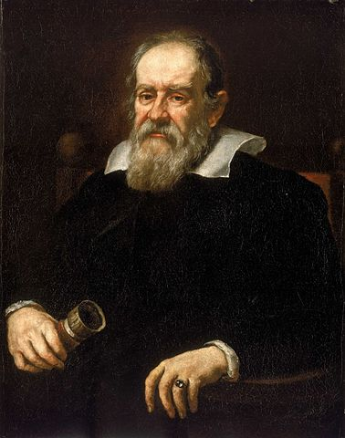
伽利略 (Galileo Galilei, 1564-1642)

Slide 47
無限！
無窮等比級數
無窮大、無窮小
無窮集合的大小等級：自然數集合、有理數集合、實數集合
微分：變化率（rate of change）、切線，瞬時速度、導數
積分：定義、面積（圓面積）、體積（球體積）、阿基米德的求積術
微積分基本定理：面積變化率

Slide 48
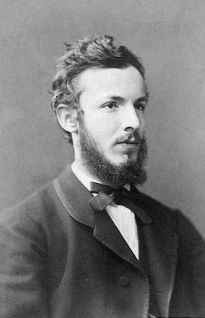
康托爾(Georg Cantor, 1845-1918)

Slide 49




版權聲明
頁碼 | 作品 | 版權圖示 | 來源/作者
5 | 諭王道化……，看起來想是此人算法平平爾。 |  | 《掌故叢編》二輯《清聖祖諭旨》，康熙皇帝。
6 |  |  | 《中國科學技術典籍通彙》，〈數學卷〉，〈卷三〉，郭書春等編著，河南教育出版社，1993年6月出版，第三 ：頁1076。依據著作權法第46、52、65條合理使用。
7 | 假令有圓城……，問徑幾何？ |  | 《測圓海鏡》〈卷七〉，李冶(1248)。
8 |  |  | 《中國科學技術典籍通彙》，〈數學卷〉，〈卷一〉，郭書春等編著，河南教育出版社，1993年6月出版，第一 ：頁816。依據著作權法第46、52、65條合理使用。
9 |  |  | 宋刻算經六種》，上海：文物出版社，1981年出版，孫子算經(下)，頁10。 依據著作權法第46、52、65條合理使用。
10 |  |  | Wikipedia，作者：Deutsche Bundesbank，本作品轉載自： http://en.wikipedia.org/wiki/File:DEU-10m-anv.jpg，瀏覽日期：2013/1/4。

Slide 50
版權聲明
頁碼 | 作品 | 版權圖示 | 來源/作者
15 | 數學是把握其它更重要科學……數學所應該具有的條理性和簡單性。 |  | 《思維的指導法則》，笛卡兒 (寫於1629年)。
16 |  |  | Wikipedia，作者：未知，本作品轉載自：http://en.wikipedia.org/wiki/File:Francois_Viete.jpg，瀏覽日期：2013/1/4。 依據著作權法第46、52、65條合理使用。
18 | 韋達宣稱：有一種尋求數學真理的方法據說是由柏拉圖最早發現的。席翁 (Theon) 稱其為解析法。 |  | 《解析技術引論》（In artem analyticem Isagoge)，作者：韋達(Viete)，1591年出版。
19 | Zetetics（問題分析）……要在所給方程或比例式中，決定未知項的值。 |  | 《當數學遇見文化》，洪萬生等著，三民出版社，2009/01/01出版，頁144。 依據著作權法第46、52、65條合理使用。
20 | 儘管韋達剛開始向現代符號系統邁進，…，能夠寫出公式而非法則了。 |  | 《數學史通論》，V.Katz著，李文林等譯，高等教育出版社，2004年出版，頁288-291。 依據著作權法第46、52、65條合理使用。

Slide 51



版權聲明
頁碼 | 作品 | 版權圖示 | 來源/作者
26 |  |  | The Analytic Art Dover Books on Mathematics，作者：François Viète, T. ichard Witmer， 譯者：T. Richard Witmer，出版社：Dover Publications，出版日期：2008年8月15日。 依據著作權法第46、52、65條合理使用。
28 |  |  | Images of Mathematicians on Postage Stamps，網站作者：Jeff560，Issued by France in 2001 on the 400th anniversary of FERMAT’s birth。本作品轉載自：http://jeff560.tripod.com/images/fermat1.jpg， 瀏覽日期：2013/1/4。依據著作權法第46、52、65條合理使用。
29 |  |  | Wikipedia，作者：未知，本作品轉載自：http://zh.wikipedia.org/wiki/File:Pierre_de_Fermat.jpg， 瀏覽日期：2013/1/4。依據著作權法第46、52、65條合理使用。
32 |  |  | Images of Mathematicians on Postage Stamps，網站作者：Jeff Miller， Issued by France on June 9, 1937, in commemoration of the third centenary of the publication of Discours de la Méthode， 本作品轉載自：http://jeff560.tripod.com/images/descart.jpg，瀏覽日期2013/1/4。 依據著作權法第46、52、65條合理使用。
33 |  |  | Wikipedia，作者：After Frans Hals，來源：André Hatala，本作品轉載自： http://en.wikipedia.org/wiki/File:Frans_Hals_-_Portret_van_Ren%C3%A9_Descartes.jpg， 瀏覽日期：2013/1/5。

Slide 52
版權聲明
頁碼 | 作品 | 版權圖示 | 來源/作者
34 |  |  | 台灣數學博物館，作者：吳宛柔，本作品轉載自：http://science.math.ntnu.edu.tw/museum/view.php?menuID=83，瀏覽日期：2013.1.4。 依據著作權法第46、52、65條合理使用。
35-36 | 「我思故我在」是一句大家……我希望能透過這些元素，畫出不一樣的笛卡兒！ |  | 台灣數學博物館，作者：吳宛柔，本作品轉載自：http://science.math.ntnu.edu.tw/museum/fulltext/499_20110913094646.pdf，頁1， 瀏覽日期：2013.1.4。依據著作權法第46、52、65條合理使用。
40-41 | 啊啊！我心裡想 ……讓蒂蒂羞紅著臉而低下了頭。 |  | 《數學女孩：費馬最後定理》，結城浩著，鍾霓譯，洪萬生審定，世茂出版社， 出版日期：2011年05月26日，頁123。依據著作權法第46、52、65條合理使用。

Slide 53
版權聲明
頁碼 | 作品 | 版權圖示 | 來源/作者
45 | 阿波羅15號……物體同時掉落到月球表面上 |  | Wikipedia，本作品轉載自：http://zh.wikipedia.org/wiki/%E4%BC%BD%E5%88%A9%E7%95%A5，瀏覽日期：2013.1.4。本作品以創用CC「姓名標示－相同方式分享」3.0版授權釋出。
46 |  |  | Wikipedia，作者：未知，本作品轉載自： http://en.wikipedia.org/wiki/File:Justus_Sustermans_-_Portrait_of_Galileo_Galilei,_1636.jpg， 瀏覽日期：2013.1.4。依據著作權法第46、52、65條合理使用。
48 |  |  | Wikipedia，作者：未知，本作品轉載自：http://en.wikipedia.org/wiki/File:Georg_Cantor3.jpg， 瀏覽日期：2013.1.4。依據著作權法第46、52、65條合理使用。

